Slide 1
Steganografie folosind o purtătoare audio
Autor:
Martinescu Sorin-Alexandru

Slide 2
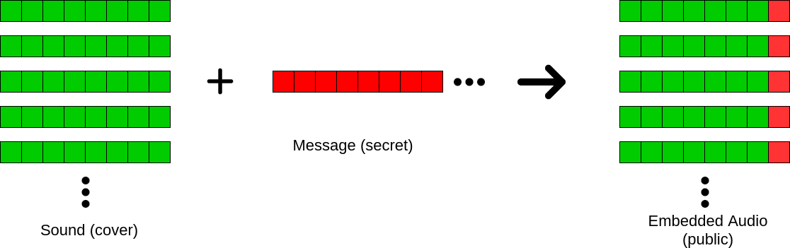
Metoda LSB
Cea mai populara si ca mai simpla, dat total neeficienta din mai multe puncte de vedere, este metoda LSB.

Slide 3
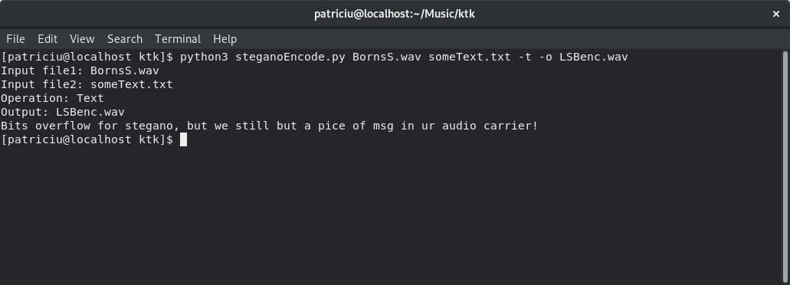
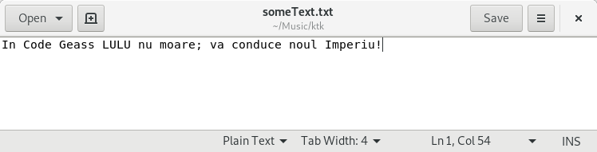
Exemple aplicate ale metodei LSB
BornsS.wav
LSBenc.wav

Slide 4
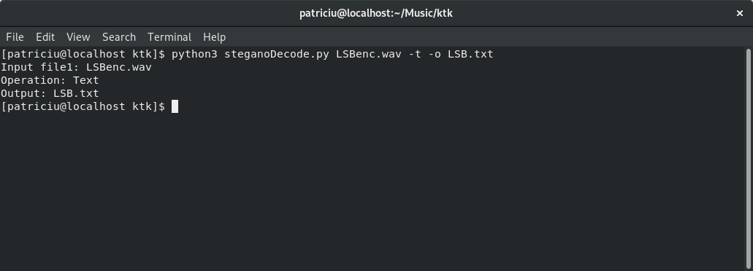
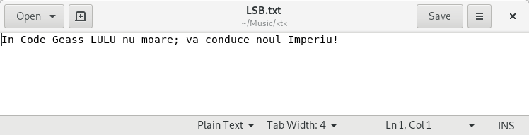
Exemple aplicate ale metodei LSB

Slide 5
Metoda inspirata din LSB
Este mai eficienta decat LSB, si poate permite purtatoarei sa ascunda mesaje de format .wav cu receptie foarte putin afectata de zgomot. Singurul dezavantaj il reprezinta constrangerea asupra purtatoarei, ca numarul de esantioane ale purtatoarei sa fie minim de 6 ori mai mare ca numarul de esantioane ale mesajului.
Exemplu de reseantionare: I = -23144 (esantion al mesajului)
si j1 = 13411, j2 = 31111, j3 = 3313, j4 = -4233, j5 = 6549, j6 = -233
(6 esantioane succesive din purtatoare) – dupa aplicarea acestei metode, aceste esantioane vor deveni:
j1 = 13412, j2 = 31113, j3 = 3311, j4 = - 4234, j5 = 6544 si j6 = -230
Explicatie pt. J6: daca esantionul mesajului e pozitiv, ultima zecimala din j6 va fi 2, daca
semnul este minus, va fi 0 si daca esantionul e zero, ultima zecimala va fi 1

Slide 6
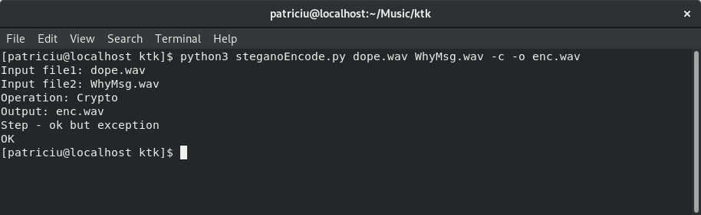
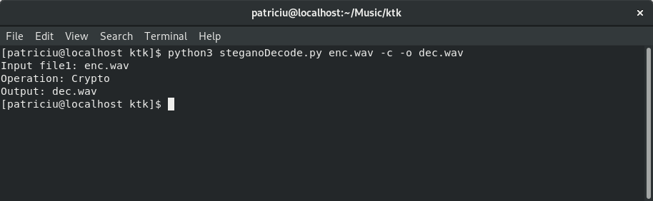
Exemple aplicate ale metodei inspirate din LSB
dope.wav
WhyMsg.wav
Enc.wav
Dec.wav

Slide 7
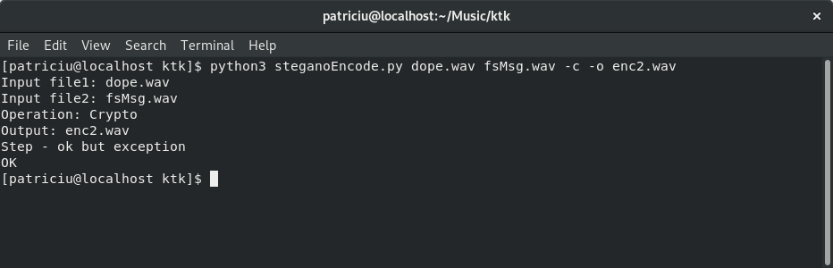
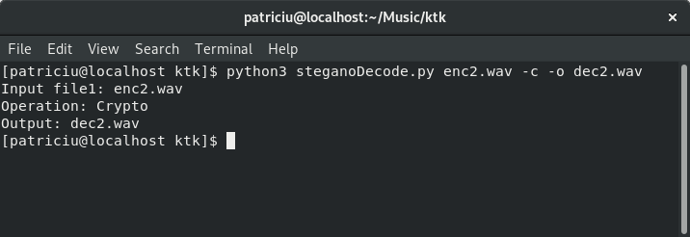
Exemple aplicate ale metodei inspirate din LSB
Dope.wav
FsMsg.wav
Enc2.wav
Dec2.wav

Slide 8
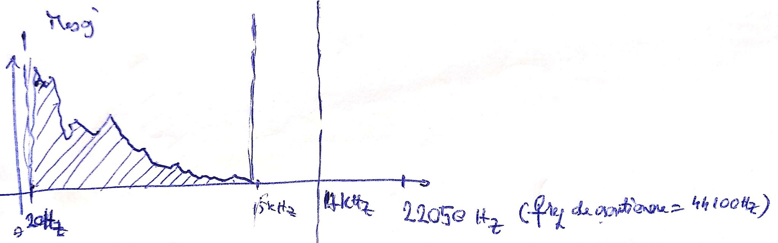
Metoda ce foloseste modulatia in amplitudine

Slide 9
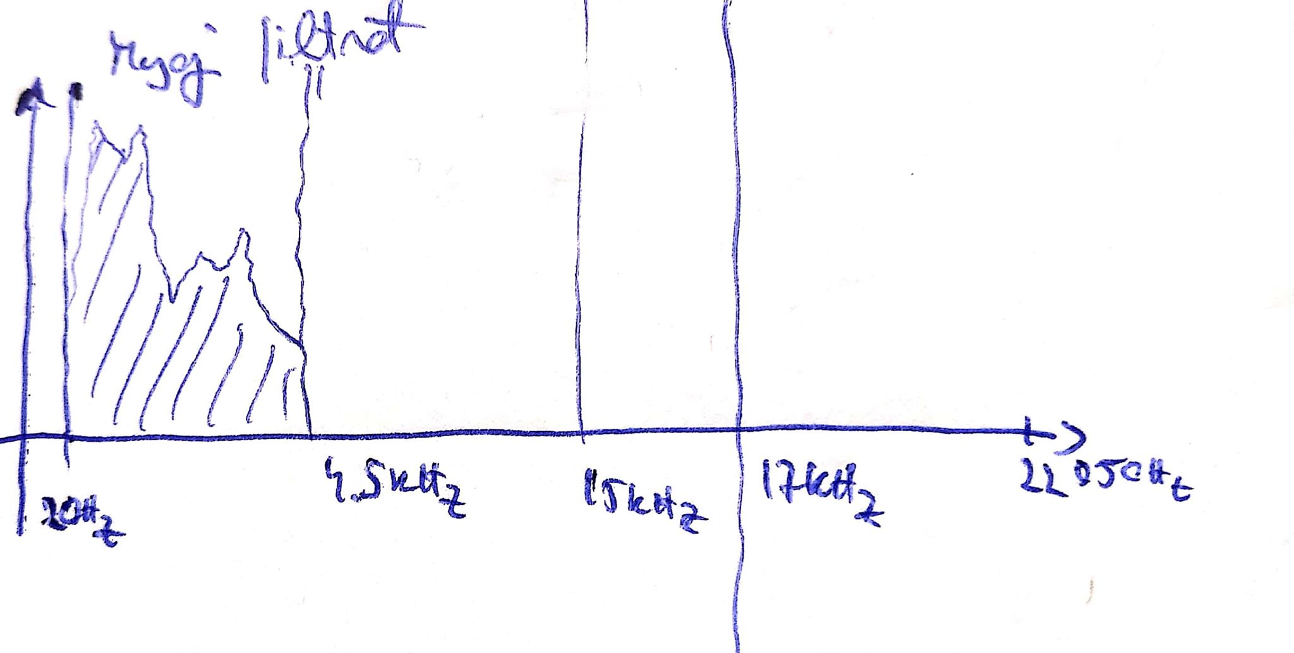
Metoda ce foloseste modulatia in amplitudine

Slide 10
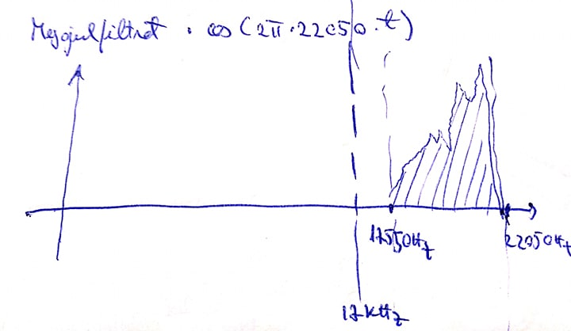
Metoda ce foloseste modulatia in amplitudine

Slide 11
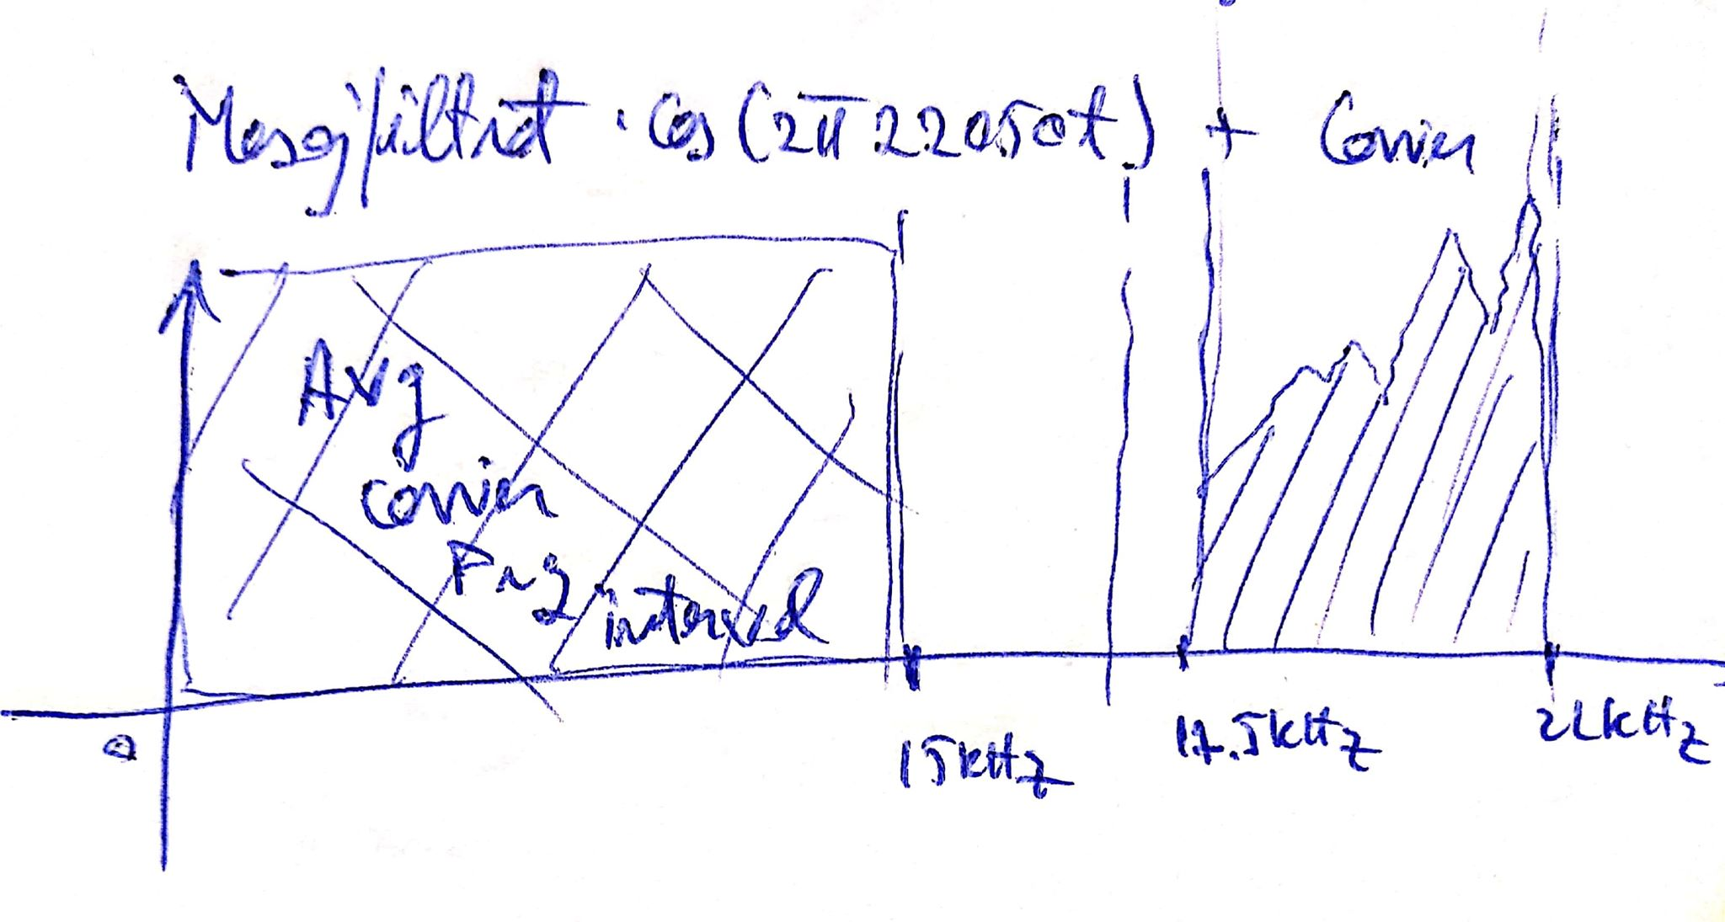
Metoda ce foloseste modulatia in amplitudine

Slide 12
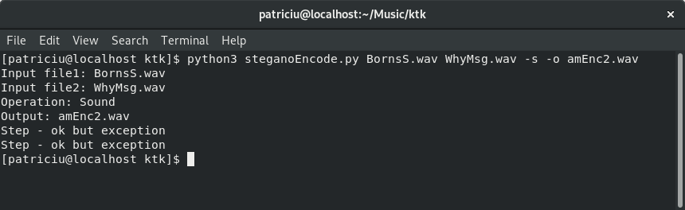
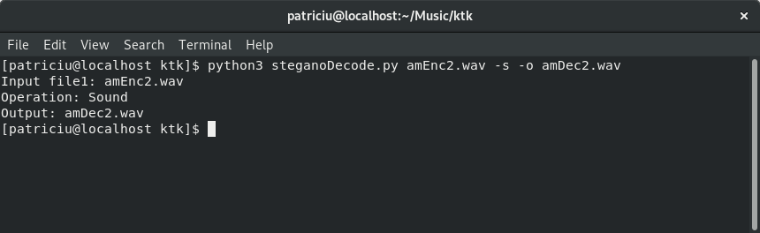
Exemple aplicate ale metodei AM
BornsS.wav
WhyMsg.wav
AmEnc2.wav
AmDec2.wav

Slide 13
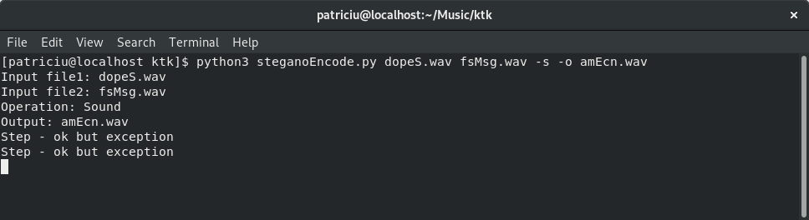
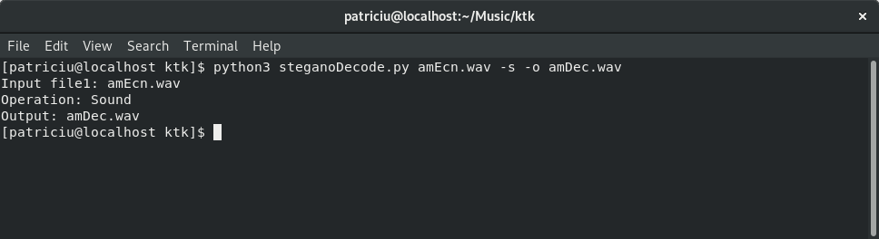
Exemple aplicate ale metodei AM
dopeS.wav
FsMsg.wav
amEcn.wav
AmDec.wav

